Slide 1


SMART SUN WİNDOW
BİL 101 BİLGİSAYAR BİLİMLERİNE GİRİŞ GRUP 8 ARALIK 2016

Slide 2

İçerik
Smart Sun Window Nedir ?
Smart Sun Window
Proje Gereksinimleri
Başarı Kriterleri
Kaynaklar

Slide 3
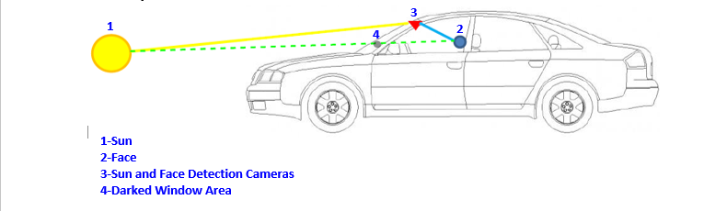
Smart Sun Window Nedir?
Araçlarda göze direk gelen güneş ışınları sürücünün yol görüşünü olumsuz yönde etkilerken ayrıca sürücünün sürüş hâkimiyetini azaltmaktadır.
Projemiz , araç sürücüsünün gözüne gelen güneş ışınlarının, sürücünün gözleri ve güneşin konumuna göre aracın ön camında otomatik olarak belirlenen konumun karartılmasıyla , etkisini azaltarak, güvenli sürüşün önünün açılmasıdır.

Slide 4
Smart Sun Window Nedir?
Önceden geliştirilen çözümleri araştırdığımızda karşımıza araçların ön
camlarının üst kısmına film çekilmesi veya her araçta bulunan güneş siperi
kullanılması gibi demode ve teknolojiden uzak ve verimsiz yöntemler vardı .

Slide 5
Smart Sun Window
Smart Glass (akıllı cam) teknolojisine baktığımız zaman , cam 6 parçadan oluşur.
İki cam katmanı arasında sarı olarak görünen ara katman filmi vardır. Bu film sıvı iletken
ile kaplıdır. İletkenlerin içinde bulunan opak kristaller iletken kaplamadan geçen akıma
göre yön değiştirerek ışığın engellenmesini sağlar veya geçişine izin verir.

Slide 6
Smart Sun Window
Teknolojimiz, aracın dikiz aynasında konumlandırılan 360 derece kamera vasıtasıyla sürücünün gözleri
ve güneşin konumun tespit edip araç bilgisayarına aktarıyor. Sürücünün baktığı yöne ve güneşin konumuna
göre araç camının hangi kısmını karartması gerektiğini belirliyor. Daha sonra camın arasında bulunan sıvı
kristaller ile camın hangi kısmı kararması gerekiyorsa o kısım elektriksel sinyal ile renk değiştiriyor. Bu işlem
saniyeler içinde anlık olarak gerçekleştiğinden dolayı aracın ani konum değiştirmesi veya sürücünün başını
hareket ettirmesi sonucunda karartılacak bölge hızla yer değiştirdiği için bir sorun teşkil etmiyor.

Slide 7
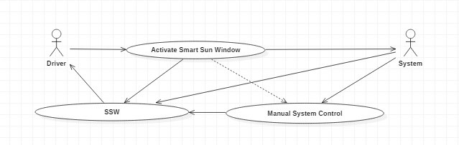
Use Case Diagram

Slide 8
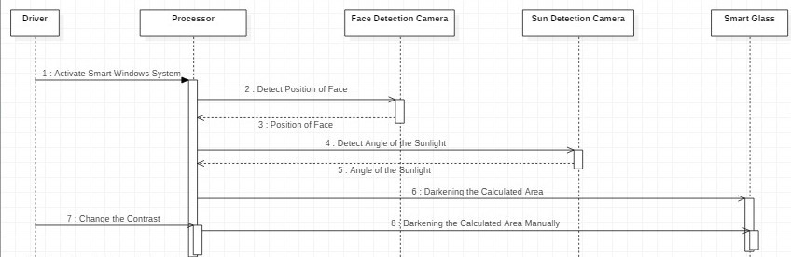
Sequence Diagram

Slide 9
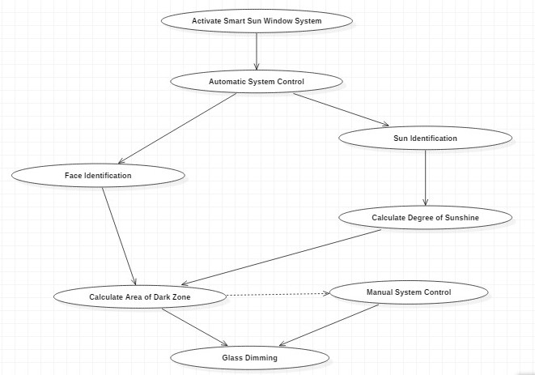
Module Diagram

Slide 10
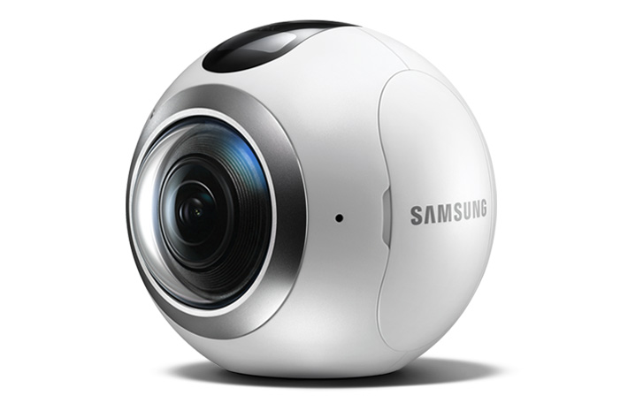
Proje Gereksinimleri
360 derece kamera : Dikiz aynasına konumlandırılan
kamera. Bu kamera araç sürücüsünün yüzünü ve
gelen güneş ışınının konumunu algılar. Bu kamera ile
algılanan konumlarla hesaplanan hiza doğrultusunda
kesişen camın o bölgesini karartıyor.

Slide 11
Proje Gereksinimleri
Çıktı gereksinimleri
Smart screen
Veri depolama gereksinimleri
Geçici veri (anlık güneş ve gözlerin konumu) depolama için RAM
İşleme Gereksinimleri
İşlemci

Slide 12
Proje Gereksinimleri
Sistem kontrol, yedekleme ve kurtarma
Sistem kontrolü araç sürücüsü tarafından yapılacak.
Kullanıcı arayüzü
Araç sürücüsünün kullanabileceği kontrol ünitesi (direksiyon, tablet) sayesinde sürücü sistemi açıp kapatabilirken aynı zamanda kontrastı da ayarlayabilecektir.

Slide 13
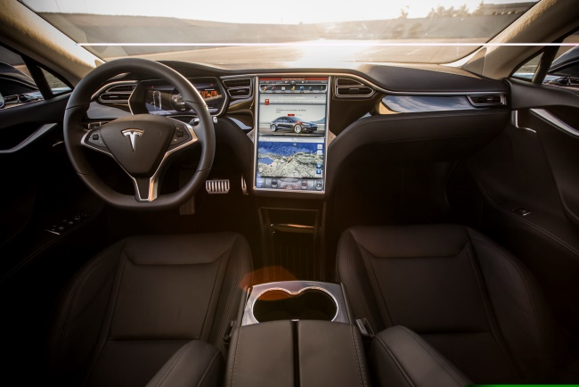
Proje Gereksinimleri
Yandaki fotoğrafta Tesla Model S’de görüldüğü gibi
araç içi ekranlara sahip arabalarda hazırlanacak uygula-
ma ile kullanıcı sistemin açma kapama ve kontrast ayar-
larını ekran üzerinden yapabilecektir.
Tesla Model S

Slide 14
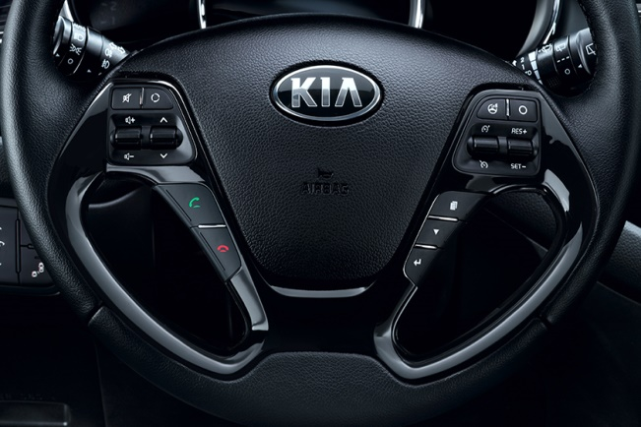
Proje Gereksinimleri
Araç içi ekrana sahip olmayan arabalarda ise direk-
siyonun üzerinde olacak fonksiyonel tuşlar sayesinde
sistemi açma kapama ve kontrast ayarları yapılabilecektir.

Slide 15
Başarı Kriterleri
Araç sürücüsünün yüzünü algılama ve göz konumunun belirlenmesi.
Güneşin konumunun belirlenmesi
Bulunan konumlardan geçen hayali doğrunun hesaplanması ve bu doğrunun aracın ön camıyla kesiştiği bölgenin belirlenmesi ve camda belirlenen bu bölgenin karartılması.

Slide 16
Kaynaklar
Samsung Galaxy Gear 360 Camera
http://www.samsung.com/us/explore/gear-360/
Smart Glass
https://en.wikipedia.org/wiki/Smart_glass
Tesla Model S
http://www.greenmotor.co.uk/2014/04/tesla-model-s-uk-review.html

Slide 18
FATİH KARAKAPTAN İSMAİL MUM SAMET YURT
SERHAT GÜZEL VEDAT ELLİDOKUZOĞLU

